Slide 1
Тема занятия: «Зимняя тропинка».
Подготовила и провела : Учитель- логопед
1 квалифицированной категории МБДОУ КВ «Детский сад № 10 «Жемчужинка».
г. Дзержинский
Русакова Я.В.

Slide 2
Цель: Вызвать положительное эмоциональное состояние, речевую активность у каждого ребенка в ходе совместной игровой деятельности. Задачи: Коррекционно- образовательные:
-Активизировать словарный запас детей по лексической теме «Дикие животные».
-Продолжать упражнять детей в навыке образования притяжательных прилагательных. Коррекционно- развивающие:
-Развивать общую координацию движений.
-Развивать мелкую моторику.
-Развивать зрительное восприятие, внимание, память, мышление.
Коррекционно- воспитательные:
-Воспитывать чувство организованности.
-Воспитывать доброжелательное отношение друг к другу.
Оборудование:
Экран, проектор, игровое поле, кубик, поднос с песком, су-джоки, контур изображения лисы, цветные карандаши, курточки с изображением букв, магнитофон.
Предварительная работа: Разучивание физкультминутки.

Slide 3
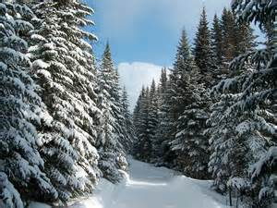
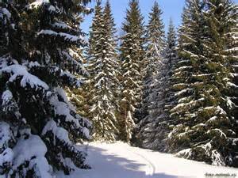

Slide 4
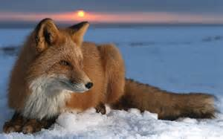
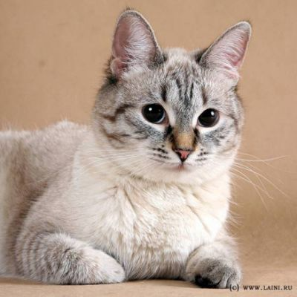
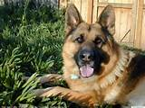
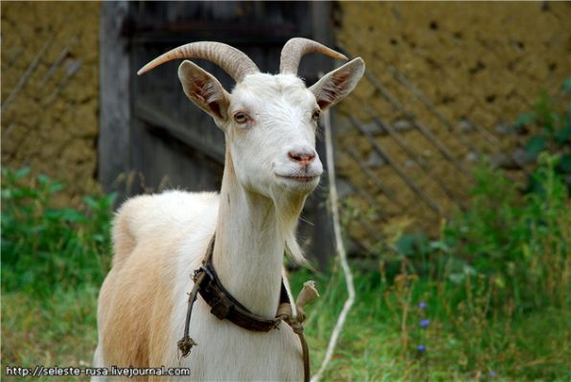

Slide 5
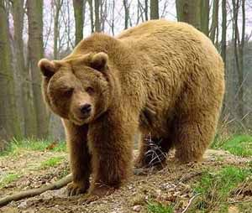
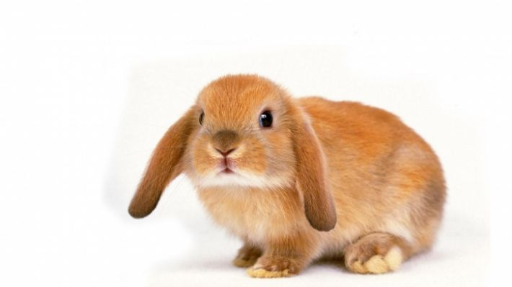
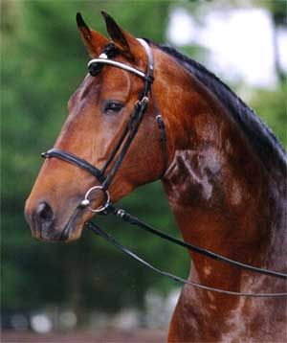
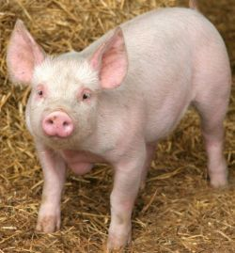

Slide 6
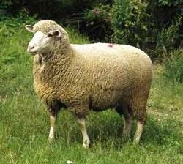
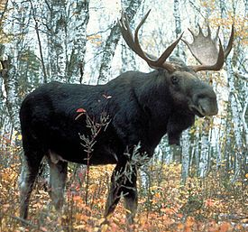

Slide 7
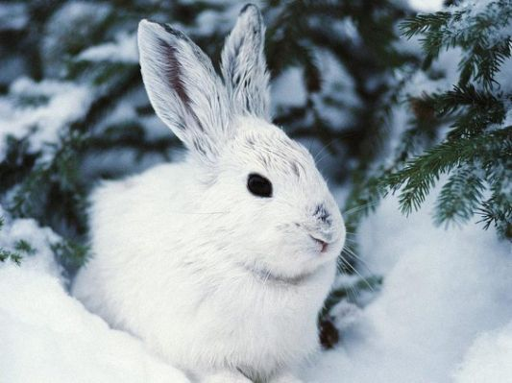

Slide 8
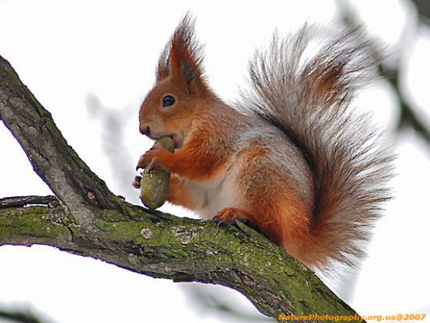

Slide 9
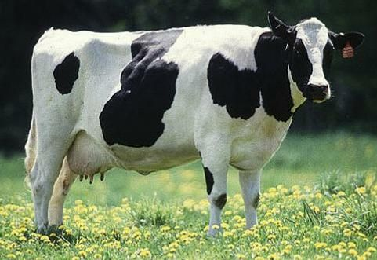
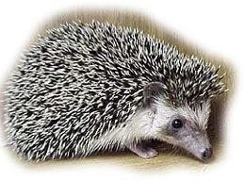

Slide 10
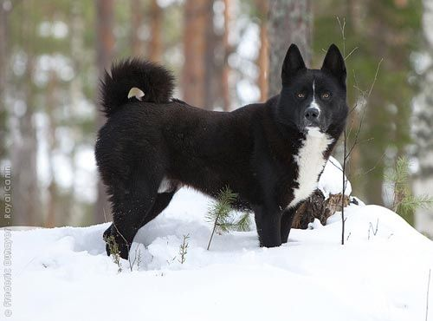
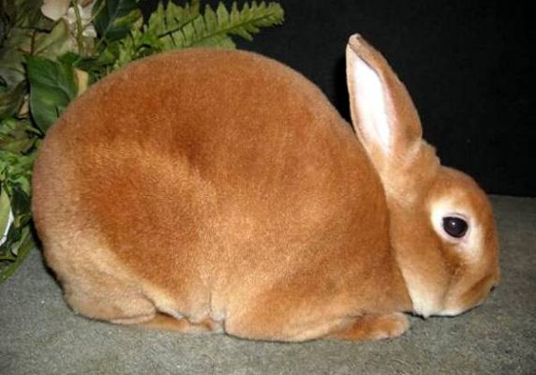
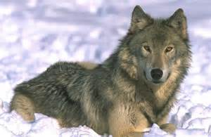

Slide 11
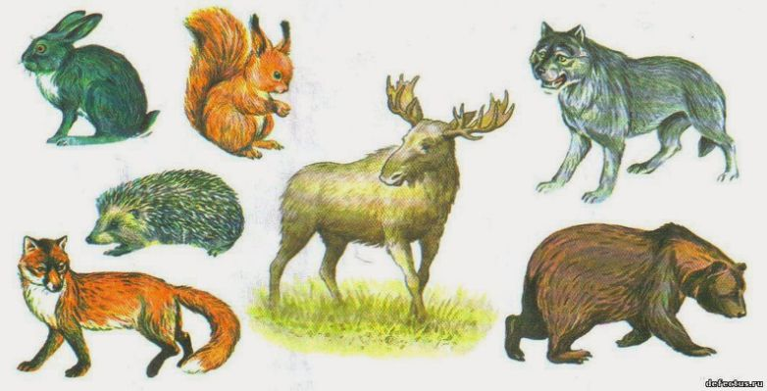

Slide 12
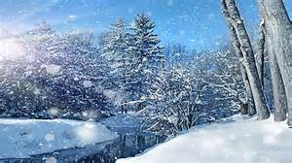
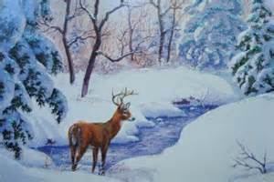

Slide 13
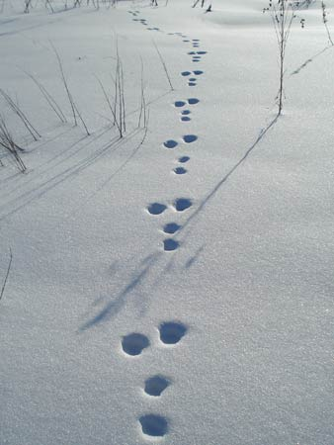

Slide 14
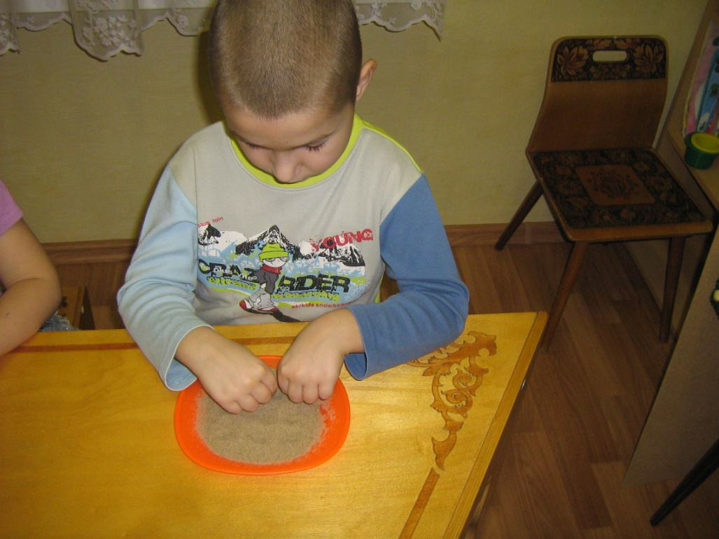
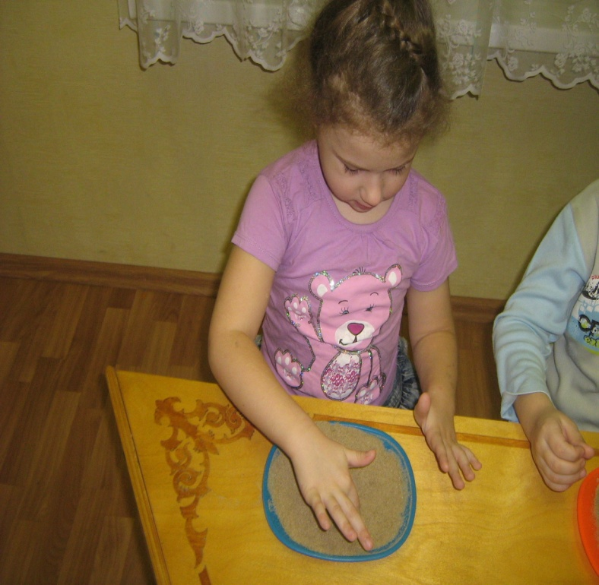

Slide 17
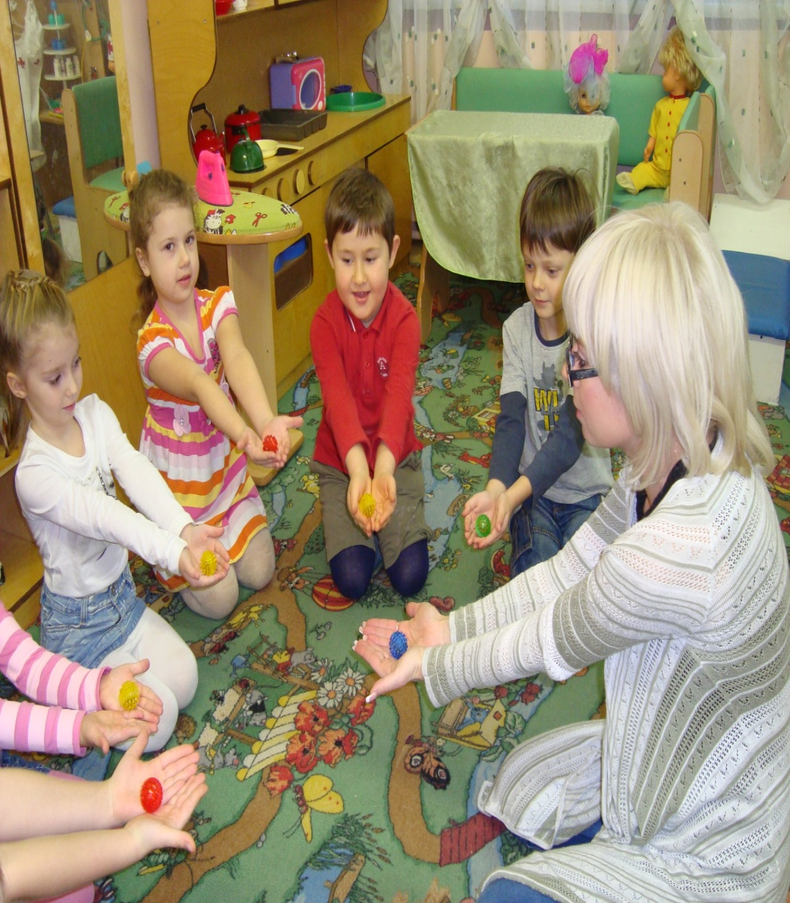
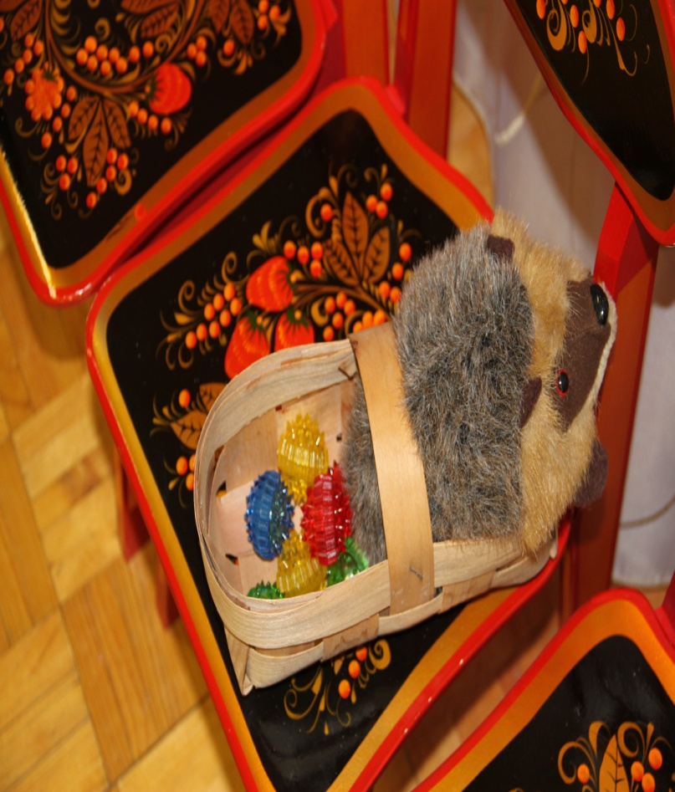

Slide 18
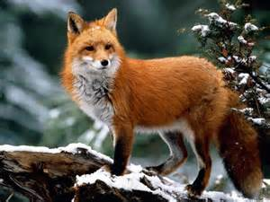

Slide 19
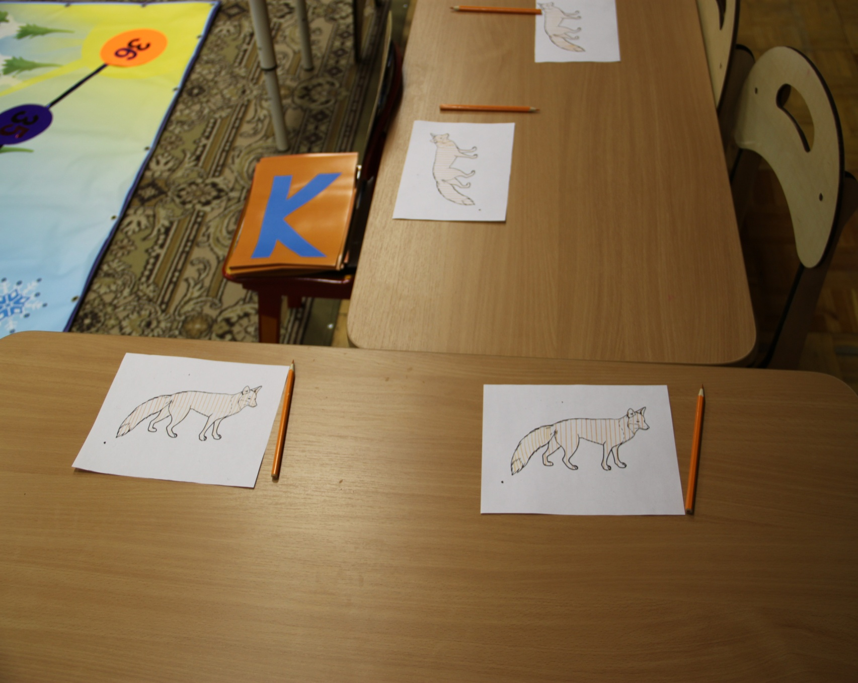

Slide 21
Б
Е
Л
К
А

Slide 24
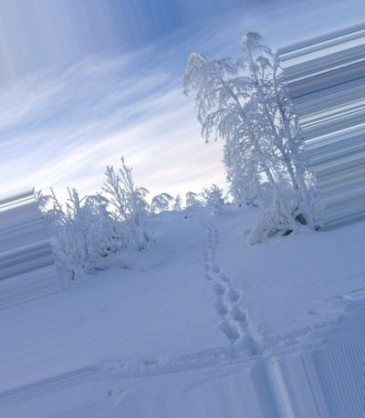

Slide 25
СПАСИБО ЗА ВНИМАНИЕ!

